Slide 1

除数是一位数的除法
第3课时 两位数除以一位数
（商是两位数）
www.youyi100.com
www.youyi100.com
优翼

Slide 2





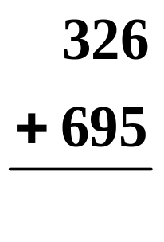
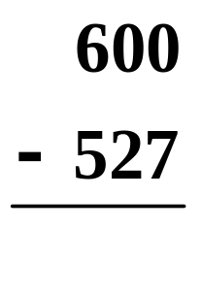
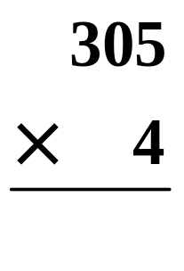


一
复习导入
竖式计算，看谁算得又对又快。
9
9
8 3
8 1
www.youyi100.com
www.youyi100.com
1021
73
1220
2

Slide 3

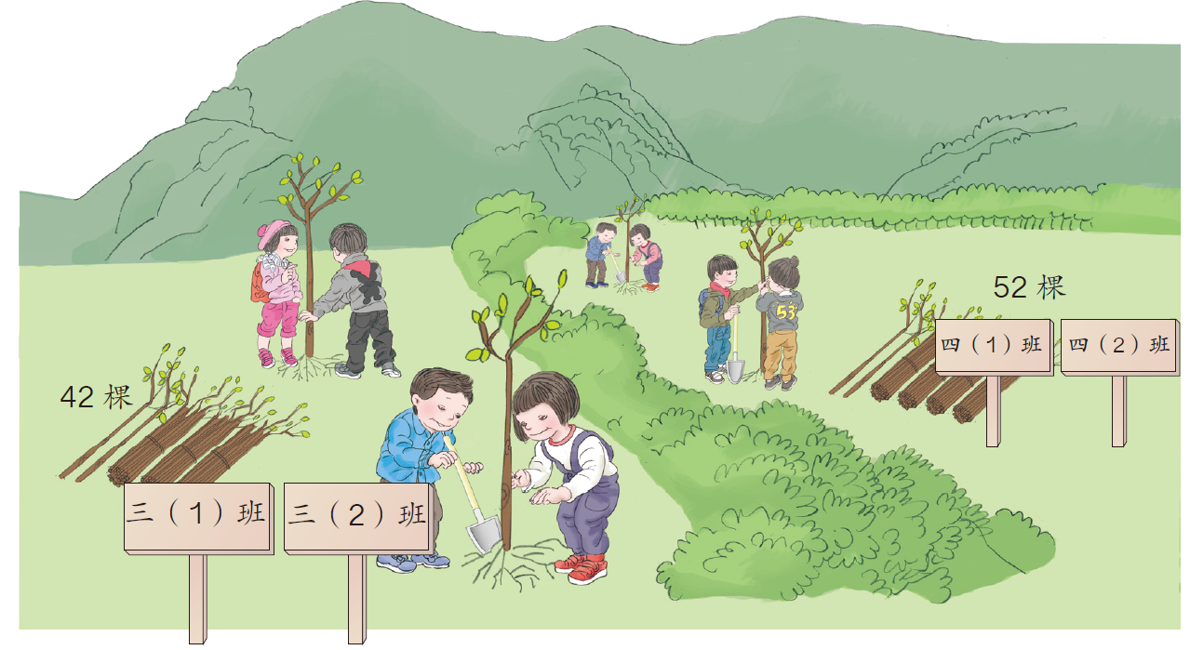
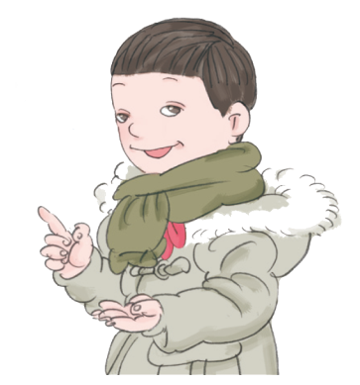
二
探索新知
你从图中知道了哪些信息？
你能提出什么问题？
三年级2个班的同学一共要种42棵树。
可以提出什么问题？
可以求三年级平均每班种多少棵。
www.youyi100.com
www.youyi100.com

Slide 4
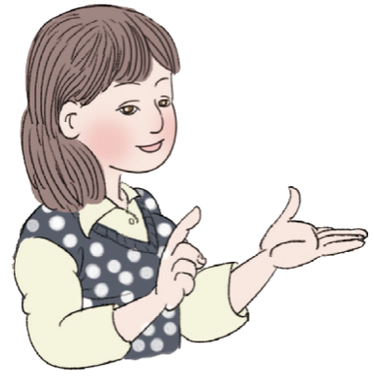
二
探索新知
1
三年级2个班的同学一共要种42棵树。三年级平均每班种多少棵？
21
42÷2＝
你会列式吗？
怎样笔算呢？
40÷2＝20
www.youyi100.com
口算时是怎样想的？
www.youyi100.com
2÷2＝1
20＋1＝21

Slide 5


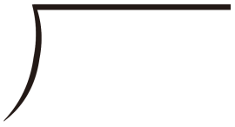
二
探索新知
42÷2＝
21
40中有2个二十
2
1
2中有2个一
2
4
4
2
2
2
－
4
分掉4个十
www.youyi100.com
www.youyi100.com
0
还剩2个一
－
2
分掉2个一
0
没有剩余

Slide 6
二
探索新知
你能提出什么问题？
你从图中还知道了哪些信息？
四年级2个班的同学一共要种52棵树。
可以提出什么问题？
可以求四年级平均每班种多少棵。
www.youyi100.com
www.youyi100.com

Slide 7
二
探索新知
2
四年级2个班的同学一共要种52棵树。四年级平均每班种多少棵？
52÷2＝
www.youyi100.com
这个算式又该怎样笔算呢？
www.youyi100.com

Slide 8


二
探索新知
26
52÷2＝
2
6
2乘2个十
2
5
2
5
2
2
5个十减4个十
4
剩下的1个十和
2个一相加是12
1
www.youyi100.com
www.youyi100.com
1 2
0
2乘6个一

Slide 9
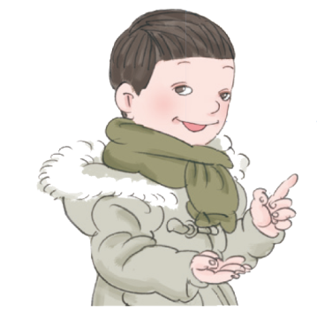
二
探索新知
26
52÷2＝
◎怎么检验呢？
平均每班种26棵，2个班种的是不是52棵呢？
2 6
× 2
当没有余数时，可以用商和除数相乘来验算。
www.youyi100.com
www.youyi100.com
5
2

Slide 10
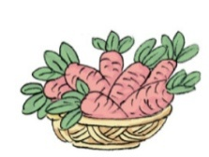
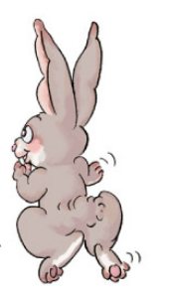
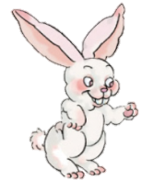
三
巩固练习
1
2
2
3
4
4 8
4
9 2
3
9
3
4
4
8
2
6 8
2
7 8
3
2
1
7
8
1
2
6
6
3
9 6
1 2
3
5 1
8
8
1
8
9
3
www.youyi100.com
8
0
0
www.youyi100.com
1 8
6
2
1
0
0
6
2 1
0
0

Slide 11
四
课堂小结
两位数除以一位数（被除数各位上的数都能被整除）的笔算方法：先用被除数十位上的数除以一位数，求得的商写在十位上；再用被除数个位上的数除以一位数，求得的商写在个位上。
www.youyi100.com
www.youyi100.com

Slide 12
四
课堂小结
两位数除以一位数（被除数十位上的数不能被整除）的笔算方法：先用被除数十位上的数除以一位数，求得的商写在十位上；再将十位上剩下的数和个位上的数合起来除以一位数，求得的商写在个位上。
可以用商和除数相乘来验算。
www.youyi100.com
www.youyi100.com

Slide 13
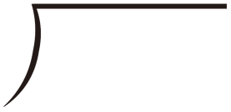
三
巩固练习
1. 算一算，想一想。
66÷3＝
22
92÷4＝
23
2
2
2
3
3
6
6
4
9
2
6
8
www.youyi100.com
6
1
2
www.youyi100.com
6
1 2
0
0

Slide 14
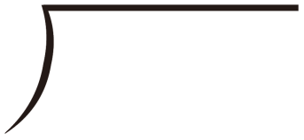

三
巩固练习
2. 数学小诊所。
1
7
2
4
6 8
4
明明
2
8
8
www.youyi100.com
www.youyi100.com
2
8
8
×
√
（ ）
0

Slide 15
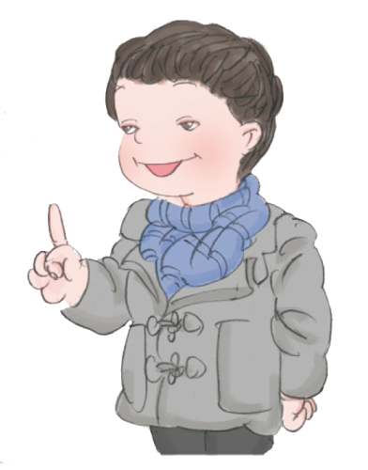
三
巩固练习
2. 数学小诊所。
4
0
5
2
9 0
8
亮亮
1
0
www.youyi100.com
www.youyi100.com
1
0
（ ）
×
√
0

Slide 16
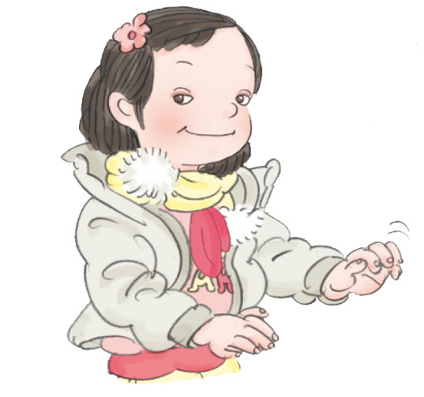
三
巩固练习
2. 数学小诊所。
1
7
红红
5
8 5
5
3
5
www.youyi100.com
www.youyi100.com
3
5
√
（ ）
0

Slide 17
三
巩固练习
3. 小红不小心把购物小票弄脏了，你能帮她算出羽毛球每筒多少钱吗？
物品名称 | 单价（元） | 数量 | 总价（元）
篮 球 羽毛球 | 65 | 1个 3筒
137
www.youyi100.com
www.youyi100.com
137－65＝72（元）
72÷3＝24（元）
答：羽毛球每筒24元。

Slide 18
www.youyi100.com
www.youyi100.com
www.youyi100.com
www.youyi100.com
www.youyi100.com
更多教学资源内容，敬请关注
WWW.youyi100.com
www.youyi100.com
www.youyi100.com
www.youyi100.com
www.youyi100.com
3334326094@qq.com
www.youyi100.com
youyicongshu100

Slide 19
www.youyi100.com
www.youyi100.com

